Slide 1
Задачи генерации в NLP
Задача переноса стиля текста и работа с контекстом языковых моделей
Сидоров Никита, SberDevices

Slide 2
Цели занятия
Рассмотрим модель BERT и как ее обучали
Познакомимся с задачей рерайтинга и метриками для ее оценки
Разберем методы позиционного кодирования
Разберем что такое контекст языковых моделей
Систематизируем знания о промпт-инжиниринге

Slide 3
Задача рерайтинга текстов
Метрики для рерайтинга, и почему их иногда нужно много
Методы позиционного кодирования информации
Контекст языковых моделей
Системный подход к промпт-инжинирингу

Slide 4
BERT pretraining
Языковая модель BERT предобучалась на большом корпусе данных решая две задачи:
Masked Language modelling
Next Sentence Prediction

Slide 5
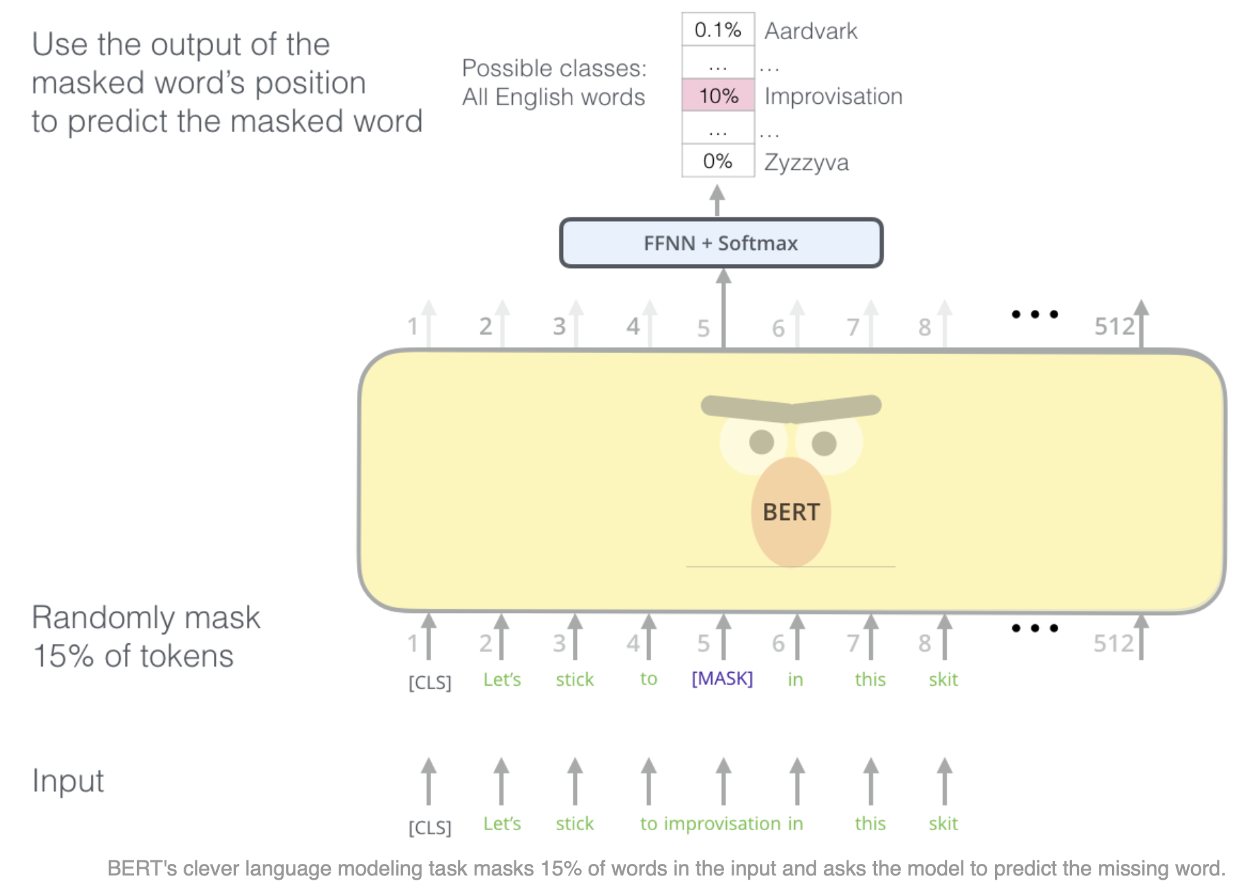
BERT pretraining

Slide 6
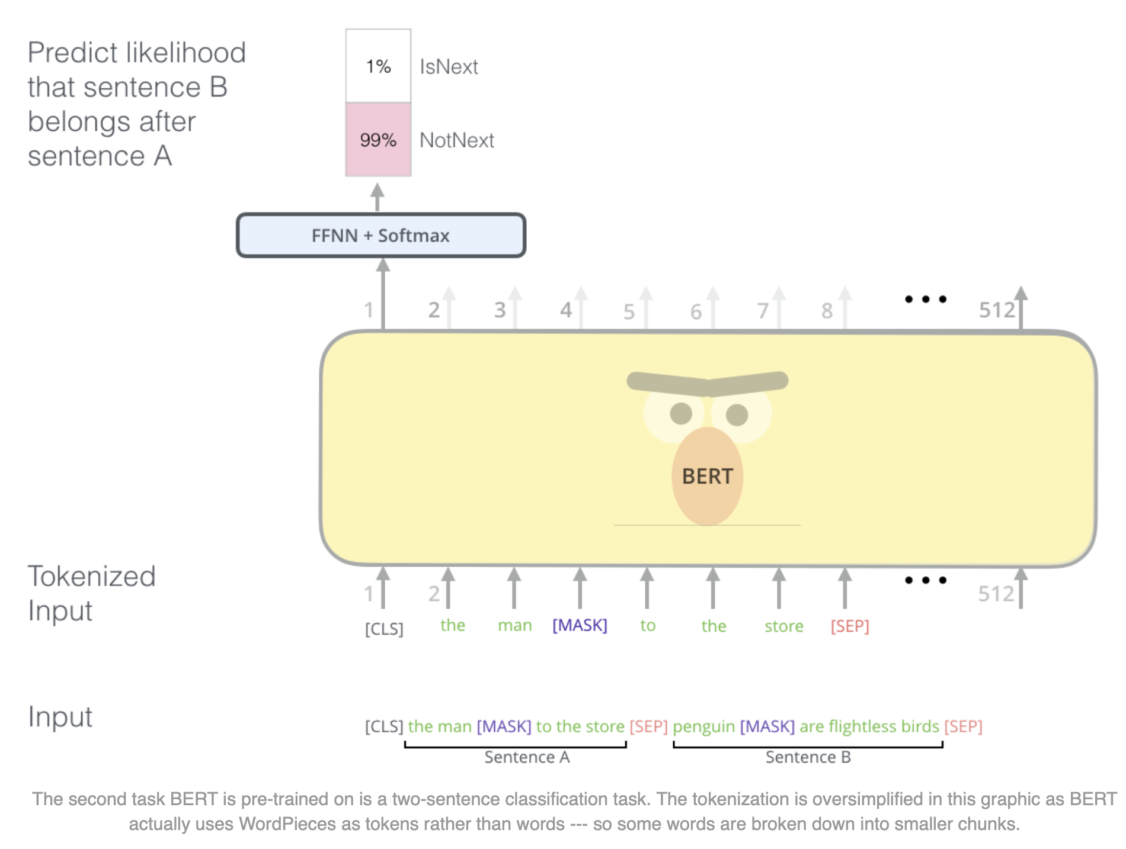
BERT pretraining

Slide 7
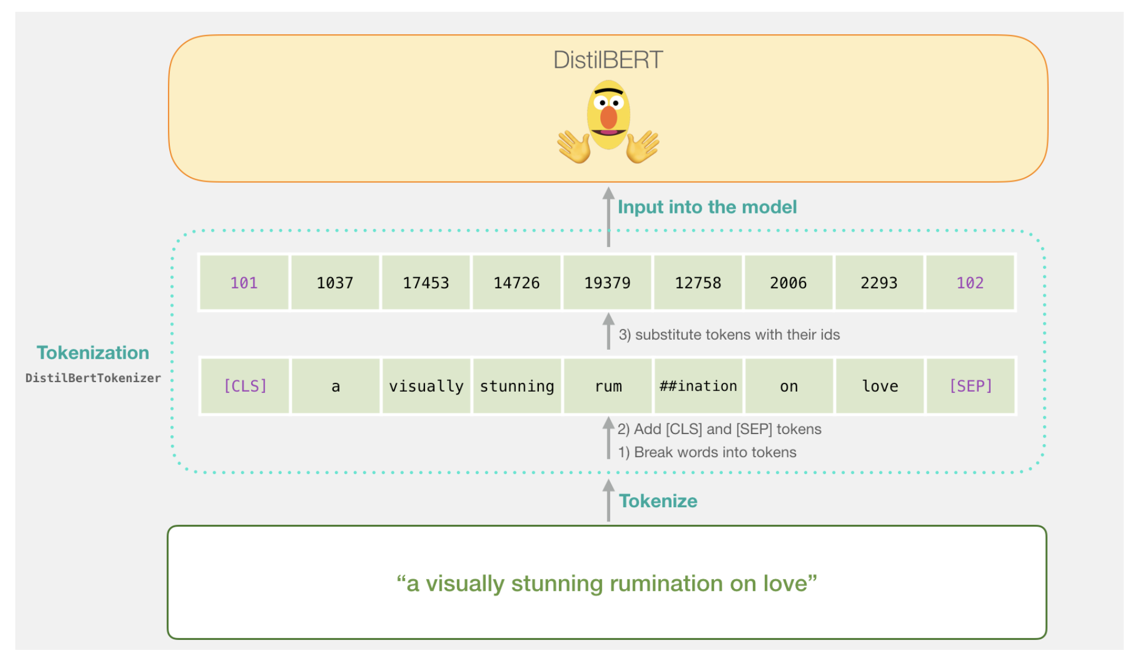
Подготовка входа для модели BERT
Перед подачей токенизированного текста на вход модели необходимо добавить токен [CLS] в начало вашего текста. Остальные токены опциональны.

Slide 8
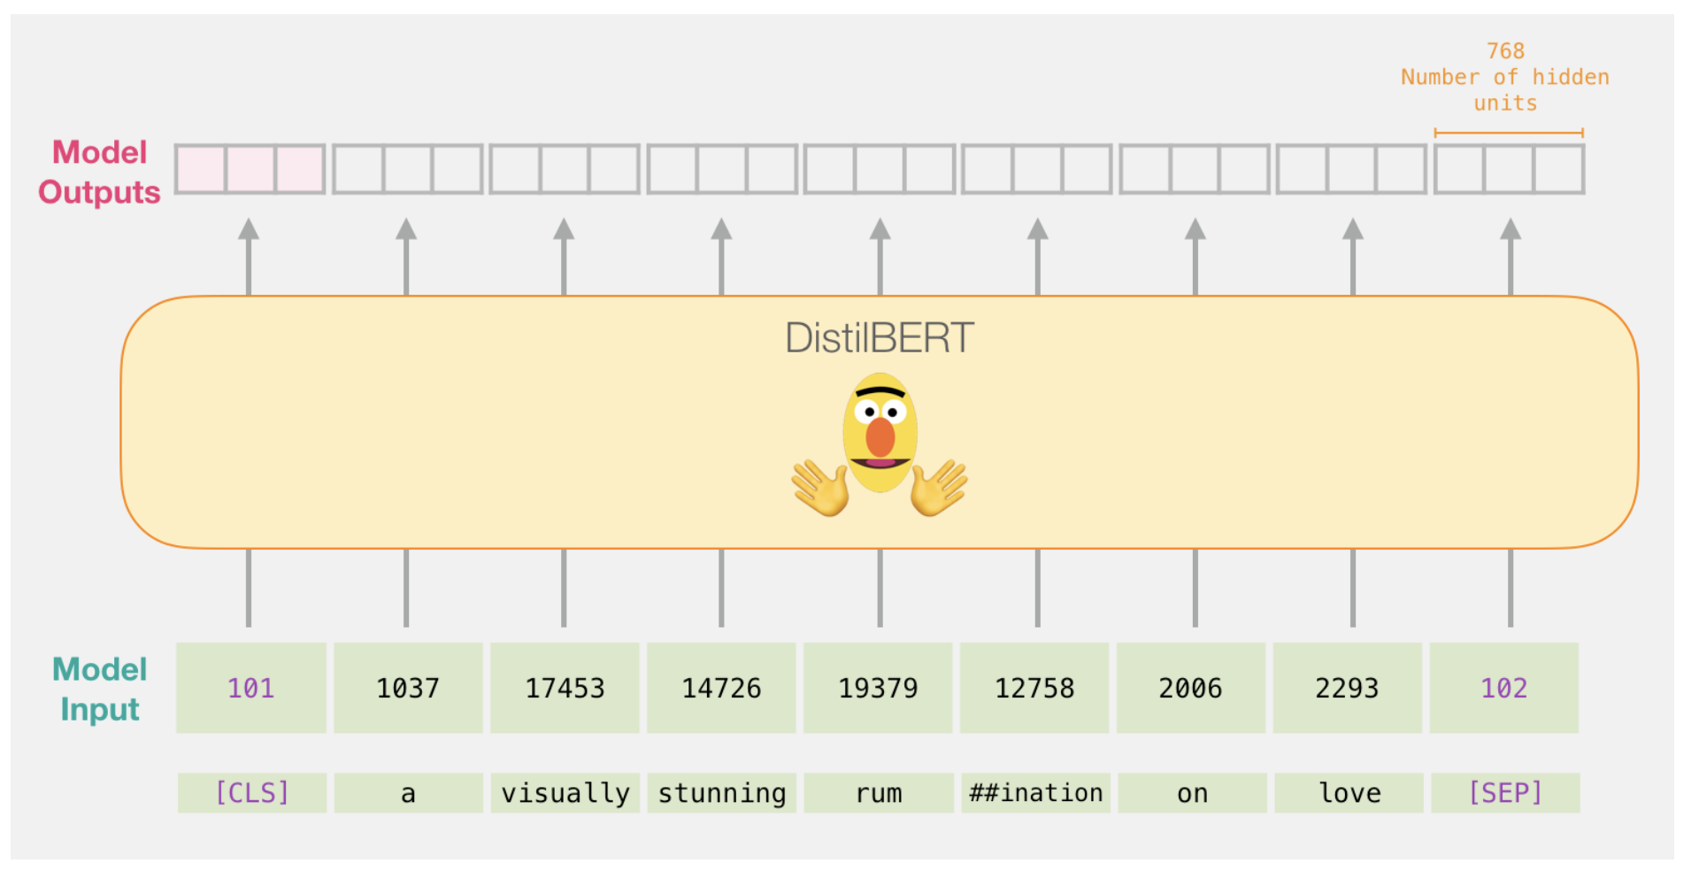
Выход модели BERT
BERT выдает выходной контекстуализированный вектор для каждого входного токена, включая [CLS]

Slide 9
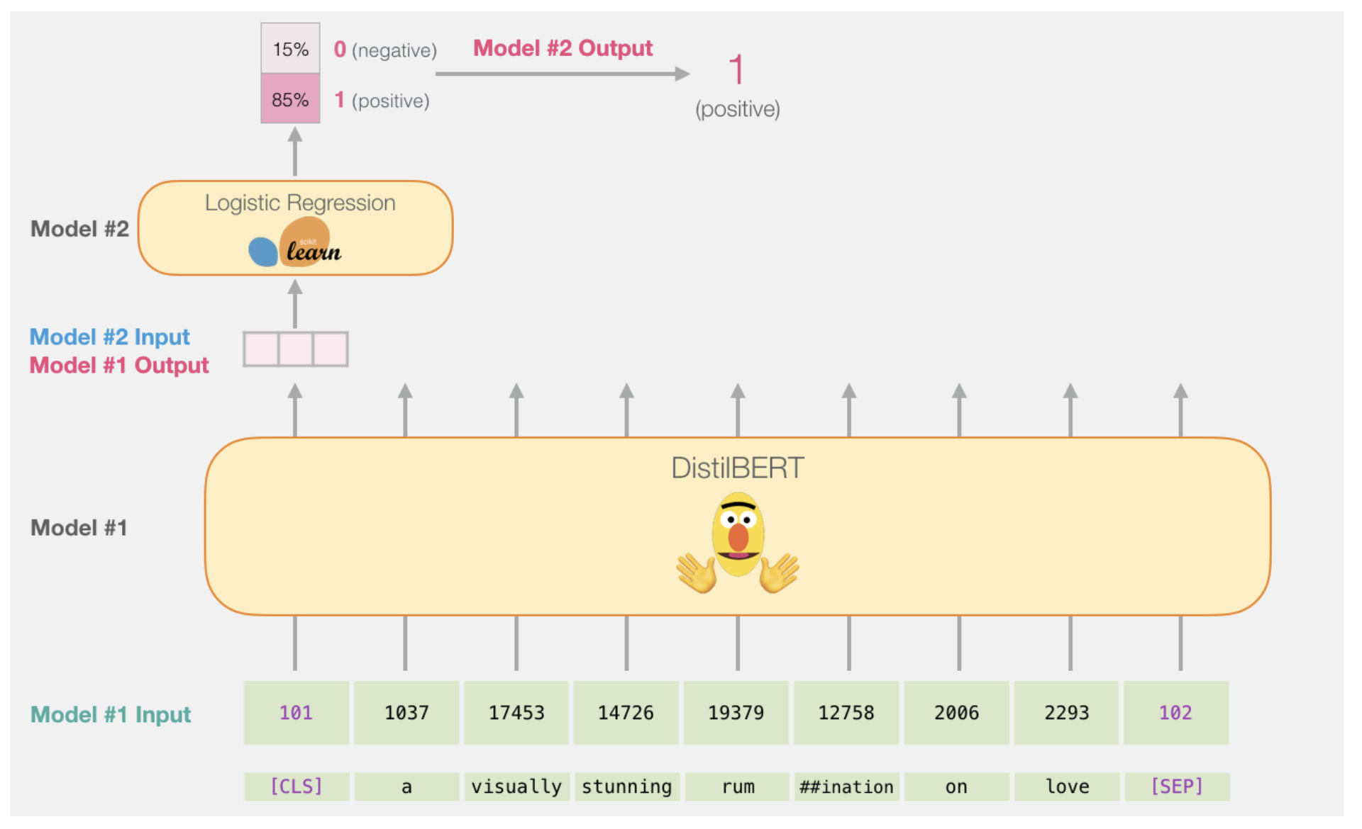
Fine-tuning модели BERT
Дообучив классификатор поверх выходного [CLS] вектора мы получим простой и отлично работающий классификатор

Slide 10
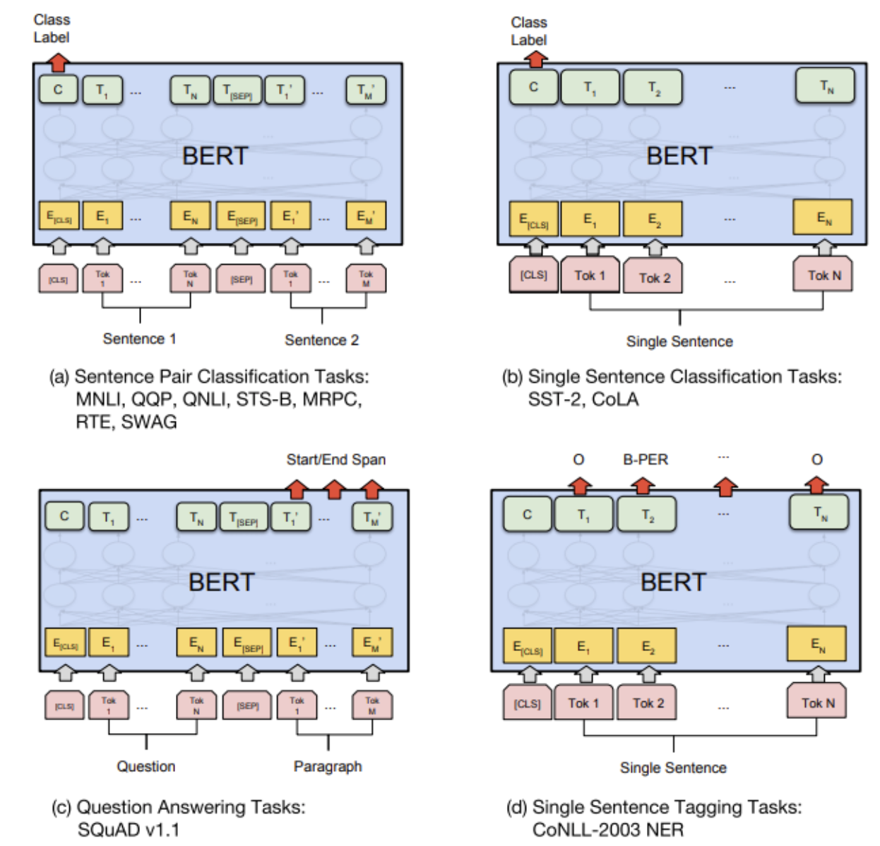
Fine-tuning модели BERT

Slide 11
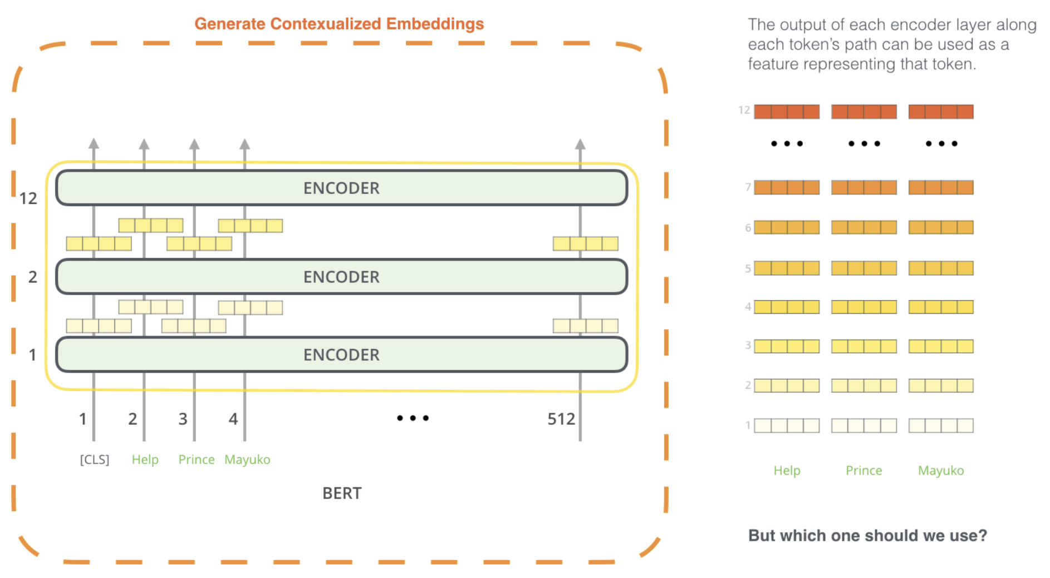
Извлечение признаков из модели BERT

Slide 12
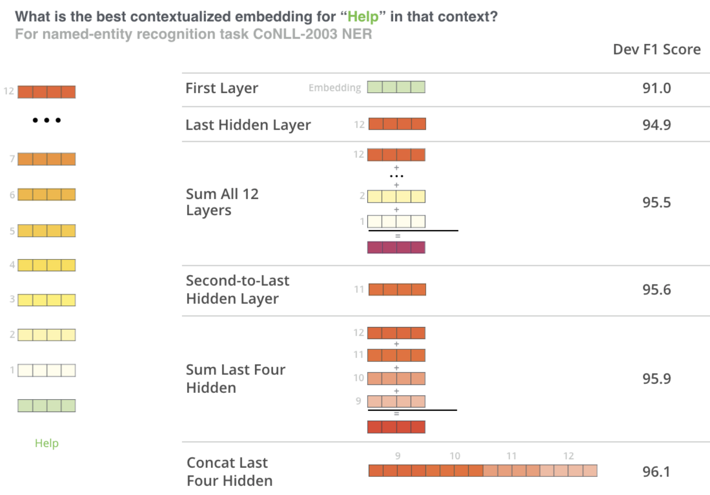
Извлечение признаков из модели BERT

Slide 13
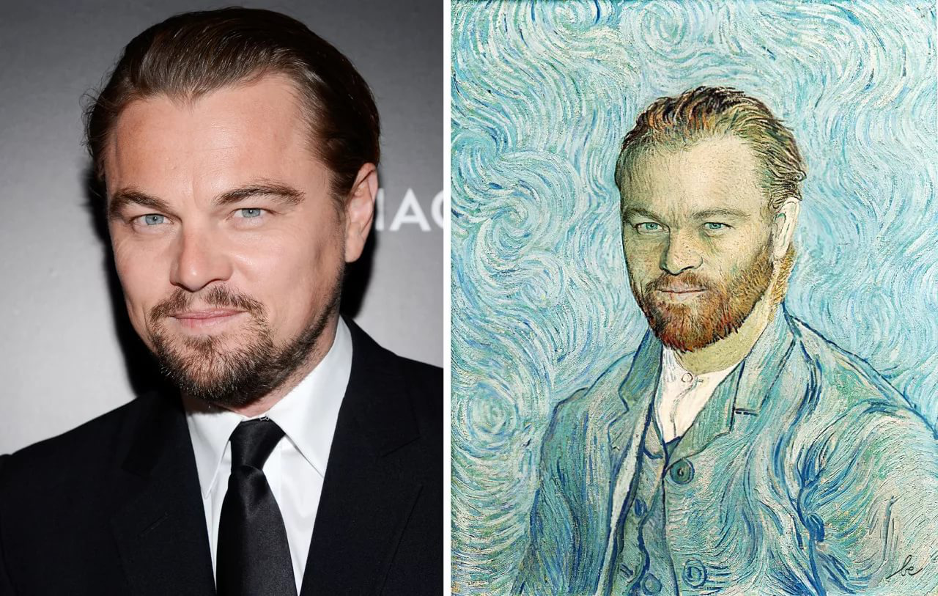
Style-transfer
Задача переноса стиля достаточно понятна для области компьютерного зрения или обработки звуков, однако для текста все не так однозначно

Slide 14

Text-style transfer
Стиль текста - это определенная система употребления языковых средств и способов их организации.
К стилю можно отнести как разновидность речевого акта (газетная вырезка, научная статья, ораторская речь), так и индивидуальные особенности людей или даже национальные и этнические вариации.

Slide 15
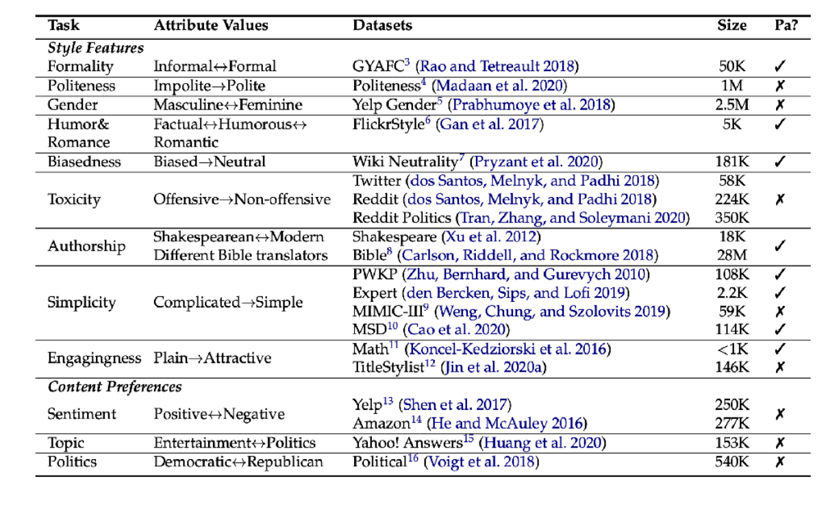
Стиль в NLP
Размеченный корпус данных, агрегированный в рамках единой семантической категории:
стиль
тональность
субъективного взгляда на что-либо
итд

Slide 16
Где это применимо
Аугментация текстов
Копирайтерство
Персонализация виртуальных ассистентов
Адоптация текстов под аудитории
Генерация контента

Slide 17




Text-style transfer, способы решения
Как было:
Keyword replacement
Back-translation
Fine-tuning
RL
Как стало:
prompt LLM
Fine-tune LLM

Slide 18
Метрики
Метрики
Автоматические
Ручные
BLEU
ROUGE
BERT-score
LABSE-score
Краудсорсинг

Slide 19
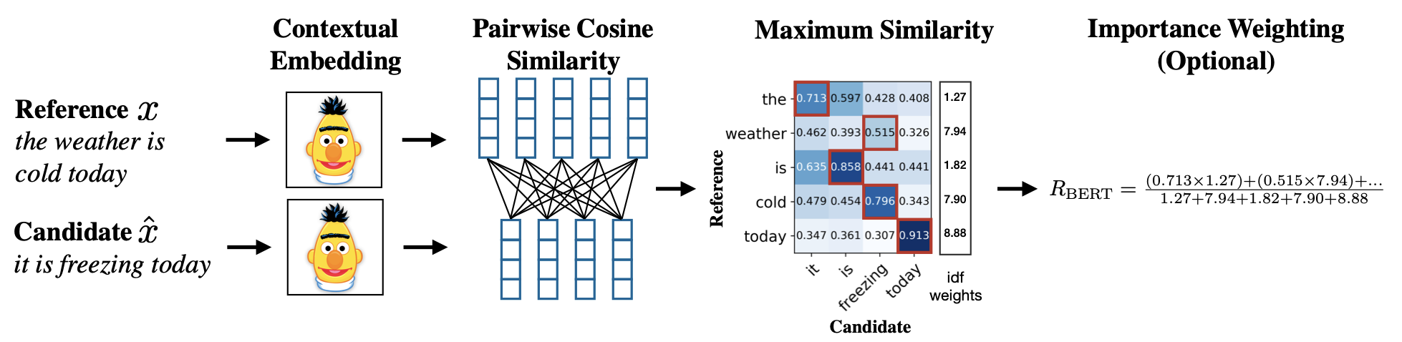
Автоматические метрики
BERT-score - вычисляет оценку сходства для каждого токене в предложении-кандидате с каждым токеном в контрольном предложении.
https://arxiv.org/pdf/1904.09675.pdf

Slide 20
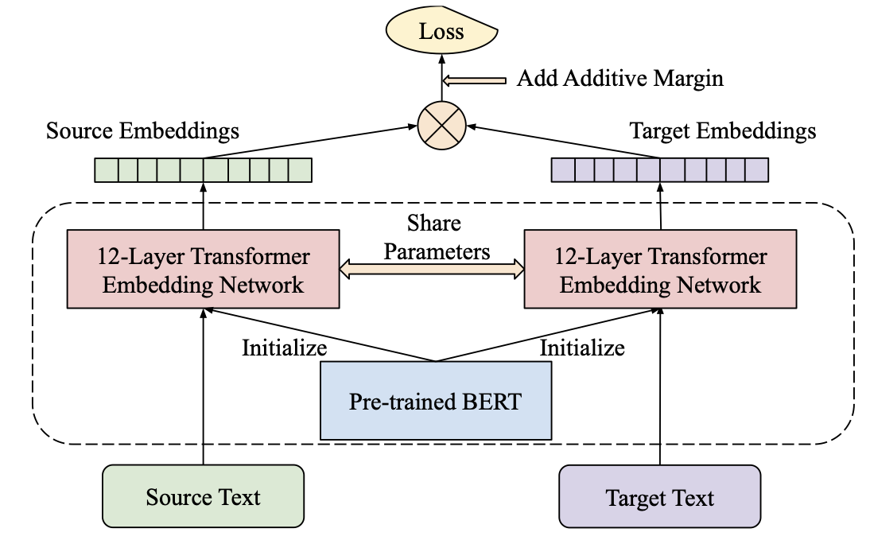
Автоматические метрики
LaBSE-score - вычисляет оценку сходства векторных представлений из модели, обучавшейся хорошо разделять разные предложения и приближать вектора для похожих предложений (даже на разных языках).
https://arxiv.org/pdf/2007.01852.pdf

Slide 21
Метрики
Также можно рано или поздно добавлять от полу-ручные разметки к автоматическим (обучить классификатор на разметке), но ее все равно нужно будет валидировать людьми

Slide 22
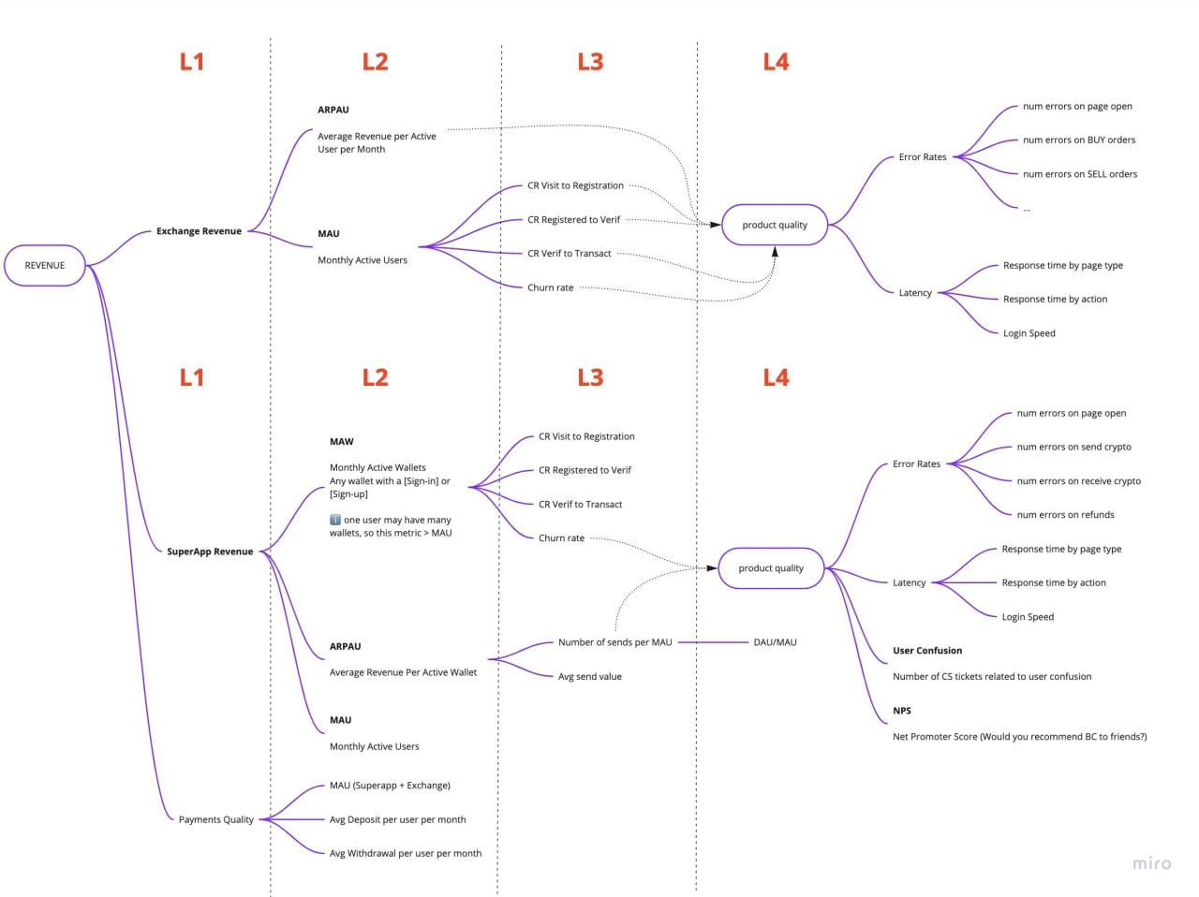
Иерархия метрик
митап ODS Reliable ML про метрики

Slide 23
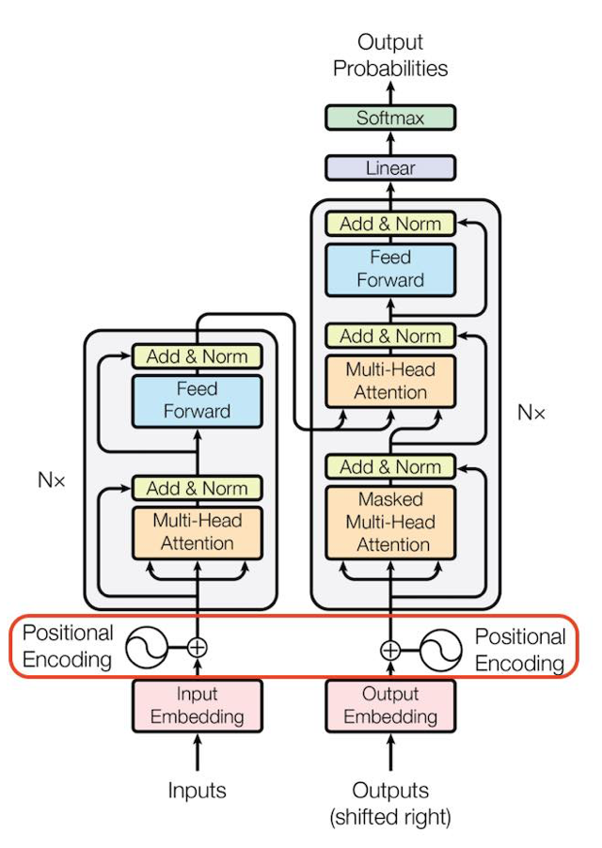
Позиционное кодирование

Slide 24
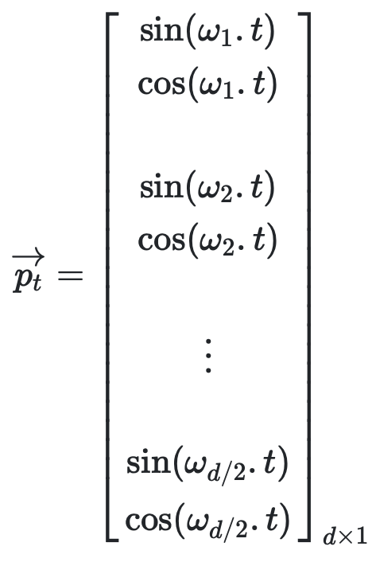
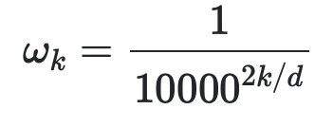
Позиционное кодирование
Авторами архитектуры Transfomer был предложен метод, в котором позицинонная информация кодировалась векторами, по одному на каждую позицию. Эти вектора просто прибавляются к исходному эмбедингу. В оригинальной статье нет необходимости выучивать это представление, так ка использовались тригонометрические вектора.
где
sin - для четных позиций
cos - для нечетных позиций

Slide 25
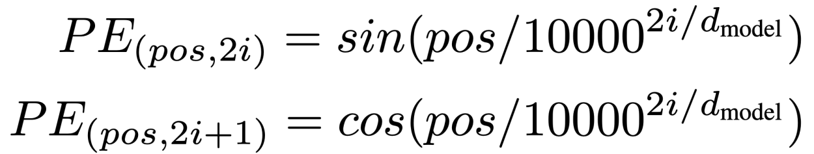
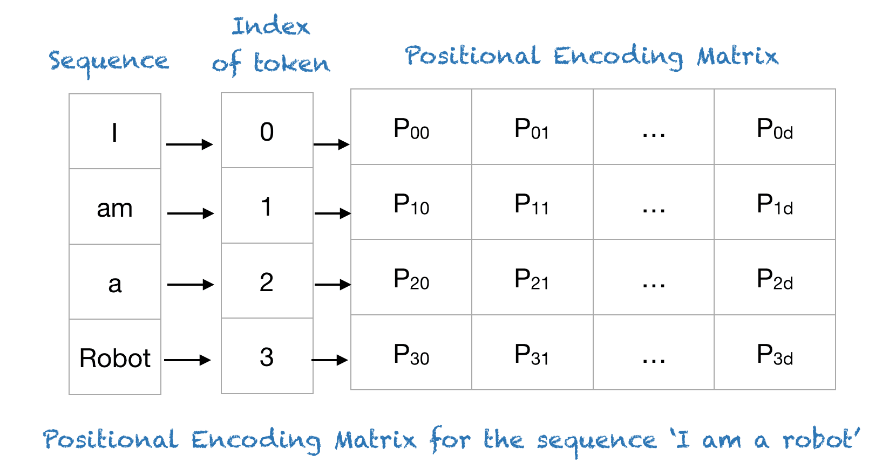
Позиционное кодирование

Slide 26
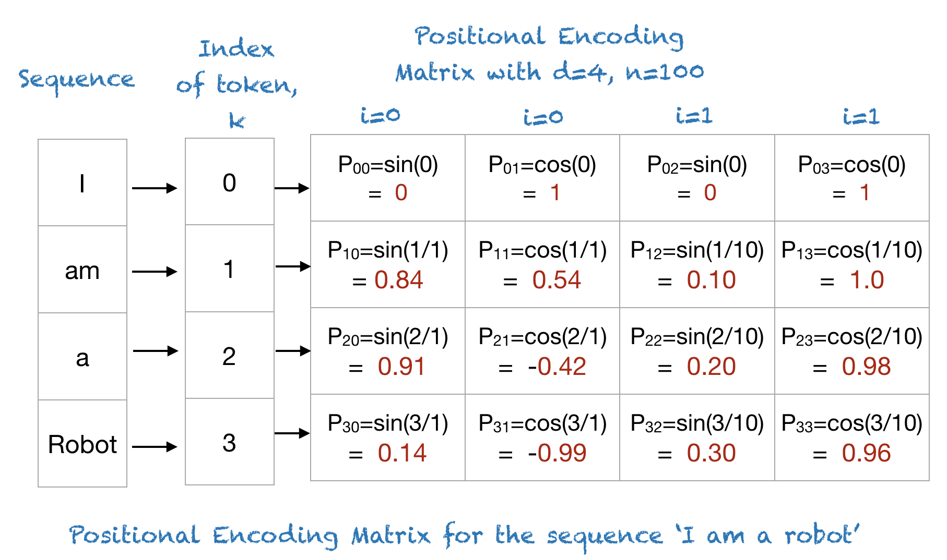
Позиционное кодирование

Slide 27

Позиционное кодирование
128-мерное позиционное кодирование для предложения длиной 50 токенов. Каждая строка представляет вектор эмбединга для конкретной позиции

Slide 28
Виды позиционного кодирования
Абсолютное позиционное кодирование (считаем позицию для каждого токене отдельно)
Относительное позиционное кодирование (считаем относительную позицию двух токенов между собой)

Slide 29
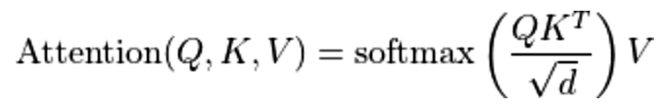
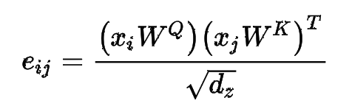
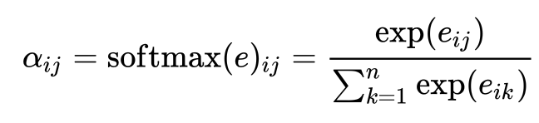
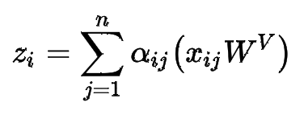
Возвращаемся к нашему Self-Attention
или по другому

Slide 30
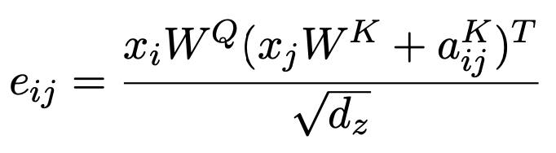
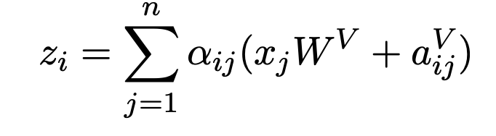
Относительное позиционное кодирование
Первая идея которая возникла по относительному позиционному кодированию относилась к добавлению слагаемого, отвечающего за разницу позиций.
вместо
Для эффективности, эти смещения пробрасываются на все головы. Также считаются не точные разницы позиций, а берется clip до определенной позиции.
https://arxiv.org/pdf/1803.02155.pdf

Slide 31
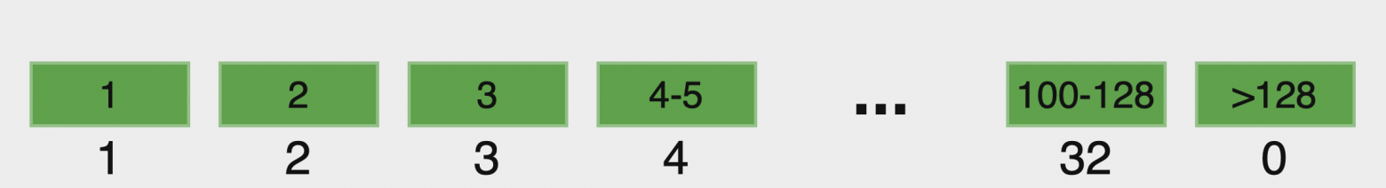
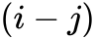
Относительное позиционное кодирование в Т5
В этой модели позиционная информация кодируется скаляром, который прибавляется к перед softmax.
Скаляры соответствуют различным расстояниям-отступам . Всего скаляров 32, они в логарифмической шкале покрывают 128 отступов, т.е. близкие к 0 соседние отступы кодируются разными скалярами, а далёкие могут кодироваться одним
https://arxiv.org/pdf/1910.10683.pdf

Slide 32
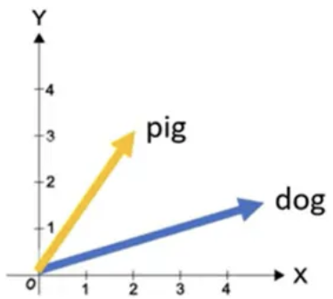
Rotary Positional Encoding (RoPE)
Вместо добавления относительной позиционной составляющей в векторы в этом методе осуществляется поворот векторов на угол θ.
Преимущества:
Улучшается стабильность векторов
Если два слова, сохраняют одинаковое относительное расстояние в разных контекстах, их вектора поворачиваются на одинаковые углы. Следовательно угол и скальное произведение этих векторов остается постоянным

Slide 33
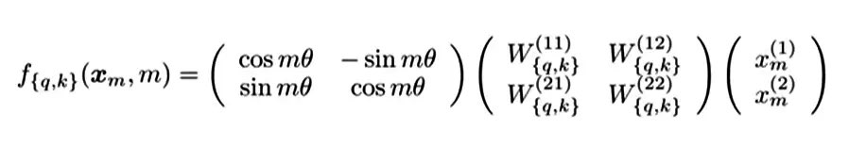
Rotary Positional Encoding (RoPE)
Метод добавления позиционной информарции, который не добавляет в модель дополнительные обучаемый параметры. В RoPE Query и Key вектора независимо модифицируются для обогащения позиционной информацией.
Современные модели, в которых используется RoPE:
Llama 1/2
Falcon
Mistral

Slide 34
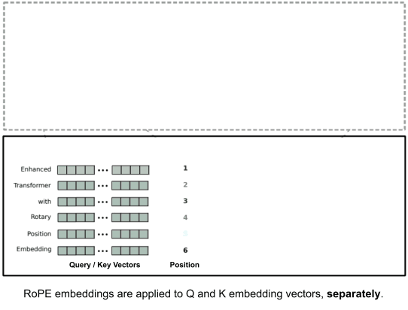
Rotary Positional Encoding (RoPE)
https://arxiv.org/pdf/2104.09864.pdf

Slide 35
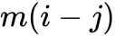
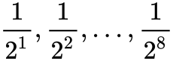
AliBi Positional Encoding
Вместо добавления позиционных эмбеддингов или репараметризации подсчёта внимания к добавляется скаляр. Но в отличие от T5 скаляры не обучаются и представляют собой произведение , где — заданное на старте число, своё для каждой головы и общее для слоёв. Например, для 8 голов это могут быть .

Slide 36
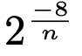
AliBi Positional Encoding
Вместо добавления позиционных эмбеддингов или репараметризации подсчёта внимания к добавляется скаляр. Но в отличие от T5 скаляры не обучаются и представляют собой произведение , где — заданное на старте число, своё для каждой головы и общее для слоёв. Например, для 8 голов это могут быть . Обычно используют один и тот же шаг, в статье авторы предлагают стартовать с

Slide 37
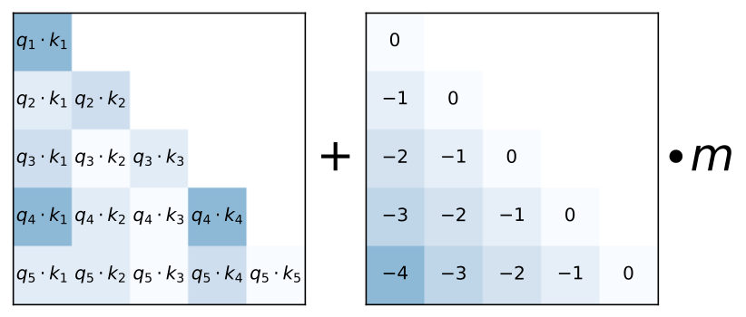
AliBi Positional Encoding

Slide 38
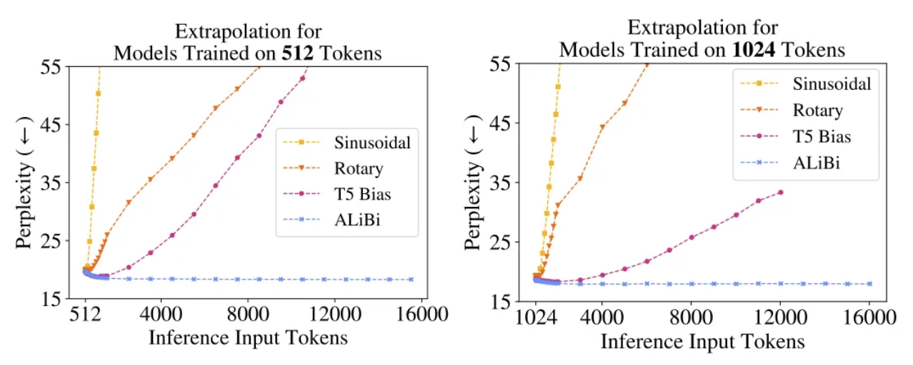
AliBi Positional Encoding
В статье авторы заявляют, что метод показал хорошую способность к обобщению на последовательностях с большей длиной, чем на обучении, что видно на картинках.
Модели, которые используют AliBi:
MPT
BLOOM
BloombergGPT
https://arxiv.org/pdf/2108.12409v2.pdf

Slide 39
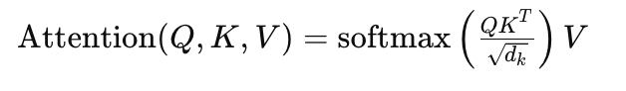
Контекст языковых моделей
Контекст - информация, которую использует модель для понимания или генерации текста. Он представляет из себя последовательность токенов, которые могут быть обработаны моделью.
Механизм Self-Attention позволяет корректно учитывать эту информацию и обрабатывать ее.

Slide 40
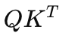
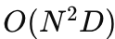
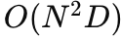
Контекст языковых моделей
Пусть N - длина последовательности, D - размерность эмбедингов
Сложность операции перемножения . Получается сложность этой операции
Умножение на матрицу V также добавляет вычислительной сложности, и итоговая сложность расчета Attention получается
Получается квадратная зависимость от длины контекста при вычисления механизма внимания.

Slide 41
Подходы к расширению контекста модели
Sparse Attention
Sliding-Window Attention
Вычислительно эффективные реализации Attention
Иерархический Attention
Улучшение позиционного кодирования
И др.

Slide 42
Промт-инжиниринг
Так как мы решаем задачу условного языкового моделирования, то важно задать максимально качественное условие для последующей генерации

Slide 43
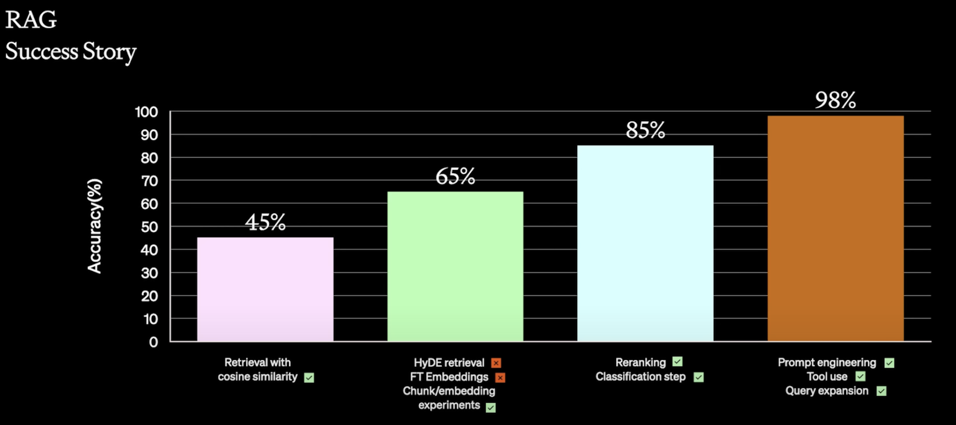
Промт-инжиниринг
Даже в промышленных системах грамотно подобранные промпты приводят к росту продуктовых метрик!
OpenAI Dev Day

Slide 44
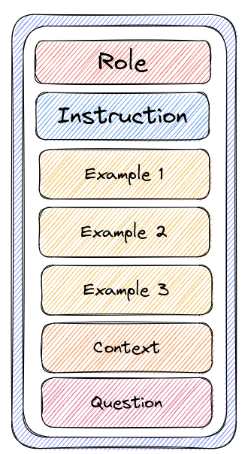
Из чего состоит промпт
Роль
Инструкция
[0-N примеров]
[Контекст, релевантный запросу]
Запрос

Slide 45
Основные рекомендации по составлению промпта(1/2)
Поместите инструкции в начало промпта и используйте строковые разделители, чтобы отделить инструкцию и контекст.
Детализируйте как можно точнее, начиная от контекста и заканчивая предпочитаемым ожидаемым результатом.
Сформулируйте желаемый формат вывода с помощью примеров
OpenAi prompting best practices

Slide 46
Основные рекомендации по составлению промпта(2/2)
Начните с 0-shot, затем few-shot примеров, если ни один из них не сработал, значит требуется дообучение
Исключите небрежные и неточные описания в промпте
Вместо того, чтобы говорить, чего не делать, скажите модели, что делать вместо этого
OpenAi prompting best practices

Slide 47
Виды техник промпт-инжиниринга
Zero/one/few-shot prompting
Chain-of-Thoughts
Prompt Chaining
Tree of Thoughts
ReAct

Slide 48
Гайд по промпт-инжинирингу
Для формирования четкого понимания, как лучше формировать промпт и при необходимости обосновывать свой выбор настоятельно рекомендую к прочтению данную статью. В ней не только систематизированы и описаны самые эффективные методы, но и разбирается почему они работают
https://arxiv.org/pdf/2310.14735.pdf

Slide 49
Итоги занятия
Пристальнее рассмотрели модель BERT
Познакомились с задачей рерайтинга
Рассмотрели методы позиционного кодирования информации
Поговорили про контекст транспортерных моделей
Изучили базовые рецепты для промпт-инжиниринга

Slide 50
Спасибо
за внимание

